Slide 1
FÖRÄLDRAMÖTE F-12
28 mars 2020

Slide 2
AGENDA
Hallands Fotbollsförbunds riktlinjer
IFK Fjärås Röda tråd
IFK Fjärås F12
Laget.se
Match- & Träningskläder
Träningstider
Kassör/Lagkassa
Midsommar på Tjolöholm
Föreningsläger i Ulricehamn den 25 april
Kungsbackaleken
Medlemsavgifter
Övriga frågor

Slide 3
IFK Fjärås Röda tråd
U 8-9 år (5-mannafotboll)
Vi tränar en (1) till två (2) gånger i veckan.
Var åldersklass för sig. I åldersgruppen spelar vi med boll-storlek 3.
Vi deltar i Kungsbackaleken med sammandrag på våren och hösten mot övriga lag i Kungsbacka.
Policy för åldersgruppen är:
Alla skall ha lika mycket speltid. Ingen toppning av lagen. Matchresultaten är inte det viktiga!
Alla ska få vara med i startuppställningen under säsongen.
Träningen skall bedrivas med boll för att skapa bolltrygga/passningssäkra tekniska spelare.
Inga långa utsparkar utan igångsättning sker via utkast från målvakt.
Spelarna skall rotera på olika positioner och även prova på målvaktsspel.
Grundspelsystem skall vara 2-2 och när tränarna anser att spelarna är mogna är det 1-2-1 som gäller.
http://www.ifkfjaras.se/Document (under Policy och riktlinjer)

Slide 4
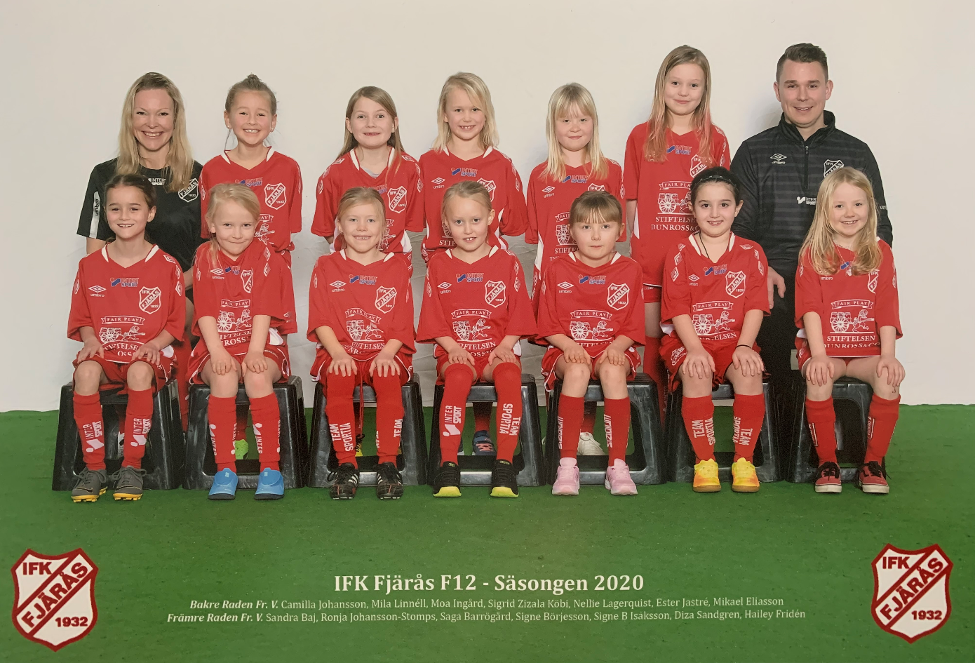
IFK FJÄRÅS F12
Tränare:
Camilla Johansson: 0769-476220
Mikael Eliasson: 0707-690605
Notes:
Sätter upp lappar i skolan vid terminsstarter för att locka fler spelare.
Skulle vilja ha en ex WhatsApp-grupp för kommunikation som behöver komma fram snabbare – kan vi skapa en sådan?
Skicka runt lista – alla kolla att alla uppgifter stämmer
Kommer ta kort under året till Fotbollsgalan i oktober

Slide 5
Laget.se
https://www.laget.se/IFK_Fjaras_F12
Närvaroanmälan träning
Aktivitetskalender
Kallelser
Närvaroregistrering (LOK-stöd)
Kontrollera att era uppgifter är uppdaterade!

Slide 6
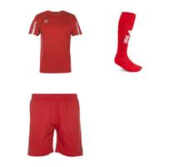
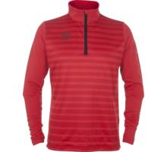
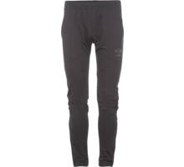
MATCH- & TRÄNINGSKLÄDER
Matchtröja (utdelad, till låns)
Matchshorts & strumpor (ska beställas)
Träningskläder inhandlas själv: https://team.intersport.se/ifk-fjaras/
Glöm inte benskydd på träningar och matcher
Notes:
Matchtröjor har alla som varit med på lagfotot fått. Ävriga kommer få. OBS!! Till låns!
Träningskläder beställs enskilt från klubbsidan på intersport. Glöm inte att logga in. https://team.intersport.se/ifk-fjaras/
Om alla vill ha utomhusträningskläder kan vi som lag samordna bestälningen, men jag vill inte all någon ska känna sig pressad att köpa, det är mycket pengar, och vi är dessutom så få, att jag föreslår att var och en löser det individuellt, ok?

Slide 7
Träningstider
Ett träningstillfälle / vecka
Inomhussäsongen
Oktober – April/maj
Lördagar 15:30-16:30
OBS: tider för inomhusträningen hösten/ vintern 20/21 ej klara
Utomhussäsongen
From april/maj (datum ej bestämt)
Söndagar 16:30-17:30
Lertäppa (naturgräs)

Slide 8
KASSÖR OCH LAGKASSA
Varje lag har en egen lagkassa. Det som kommer in är:
Cupersättning P/F 7-9 år 800:-
Ledarersättningen går till lagkassan
Föräldrabidrag (används till t ex aktiviteter med laget)
F12 behöver en kassör – vem är frivillig?

Slide 9
MIDSOMMAR PÅ TJOLÖHOLM (kan komma ställas in)
För att finansiera verksamheten har IFK Fjärås satsat på publika arrangemang. Vår Midsommarfest på Tjolöholm har under de senaste åren vuxit upp till ett av Göteborgsregionens mest populära familjemål på midsommar. Det brukar bli över 6000 besökare som på de båda festdagarna samlas kring midsommarstången på gräsmattan framför slottet. Därutöver brukar IFK Fjärås årligen medverka i andra stora publika arrangemang på Tjolöholm.
Dagen före midsommarafton träffas man kl. 18.00 ute på Tjolöholm för att klä midsommarstången, fixa med blommor till kransarna, resa tält och bodar, och bära fram bord och stolar mm.
På Midsommardagen träffas man kl. 16.00 när arrangemanget är slut för att städa och plocka bort allt man tagit fram.
Samordningsmötet den 31 mars inställt tillsvidare
F12 behöver en Arrangemangsansvarig – vem är frivillig?

Slide 10
Föreningslägret i Ulricehamn 24-26 april
INSTÄLLT

Slide 11
KUNGSBACKALEKEN - Kan komma ställas in
Kungsbackaföreningarnas gemensamma satsning på 3 mot 3 och 5 mot 5 fotboll
Vi spelar sammandrag vid sju tillfällen på olika platser i Kungsbacka
Lagen spelar 3-4 matcher per tillfälle och endast en av dagarna
Vi kan anmäla flera lag om vi vill

Slide 12
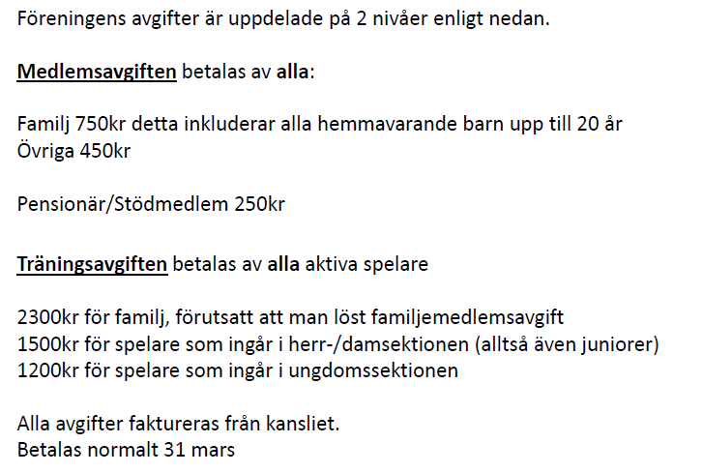
Medlemsavgifter 2019

Slide 13
ÖVRIGA FRÅGOR?

